Slide 1
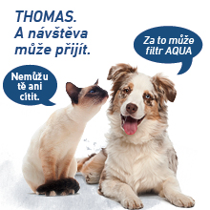
THOMAS perfect air animal pure:
Bezsáčkový podlahový vysavač na zvířecí chlupy
Dokonalý pro chovatele zvířat
AQUA-PURE-FILTERBOX jemný prach, zvířecí chlupy,
roztoče a špína se zachytí ve vodě a zlikvidují se spolu
se špinavou vodou
Vysávání bez sáčku
Se systémem mokrého vysávání tekutin až do 1 litru
Rozsáhlý výběr hubic
Max. 1600 wattů
MADE in GERMANY

Slide 2
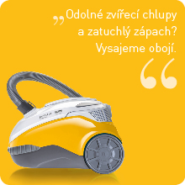
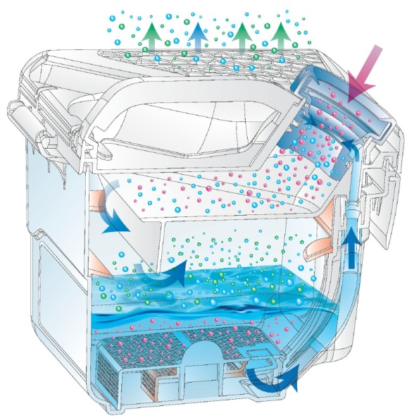
Chovatelé zvířat mají konečně to, co potřebují:
Vysavač THOMAS perfect air animal pure je dokonalý bezsáčkový
vysavač na zvířecí chlupy. Vzduch je díky němu o 100 % svěžejší.
Chlupy psů a koček, prach, roztoče a jiné částečky zápachu se zachytí
ve vodě ve filtru AQUA PURE a jednoduše se zlikvidují se špinavou vodou,
bez vzniku prachu, při čištění zásobníku na prach. Tuto technologii
navíc podporuje filtr HEPA 13 s filtrem z aktivního uhlí a zajišťuje čistý
a svěží vzduch bez zápachu. Díky systému mokrého vysávání lze
dokonce povysávat i menší množství tekutin. A to všechno
Made in Germany.
Zásobník filtru THOMAS AQUA-PURE:
Vysávání bez sáčku
Díky pouhému 1 litru vody se povysávaný jemný prach, zvířecí chlupy, pyly, roztoče a jiné částečky špíny zvlhčí sprchou a spolehlivě a bez zápachu se zachytí ve vodě v jedinečném filtru AQUA-Pure. Vysáté částečky se tak už nedostanou zpátky do místnosti.
Výsledkem je o 100 % svěžejší vzduch.
Výhodou je, že nemusíte používat a tedy ani dokupovat sáčky na prach!

Slide 3
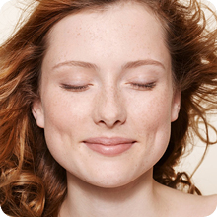
Bezprašná likvidace špíny a alergenů.
Vysátý prach, zvířecí chlupy, alergeny, roztoče, špína a další částečky prachu, které se zachytily ve vodě se jednoduše zlikvidují se špinavou vodou.
Bez vzniku prachu při čištění filtračního boxu AQUA-PURE!
Svěží a čistý vzduch v domácnosti
Částečky prachu se zachytí ve vodě a proto se vzduch v místnosti během vysávání výrazně zlepší. Kromě toho je vzduch, který vychází z vysavače mírně zvlhčený.
Výsledkem je mnohem svěžejší vzduch v domácnosti.
Vysoký stupeň filtrace jemného prachu:
Snižuje množství pylů a alergenů
S vysavačem perfect air animal pure, čtyřnásobně filtrovaný a bezpečně zachycený: Filtr HEPA 13, mikrofiltr odpadního vzduchu, filtr na pyly a především voda, zachytávají i nejjemnější částečky prachu a vytváří prostředí příjemné pro alergiky ve všech místnostech.

Slide 4
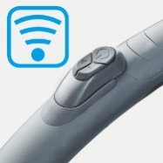
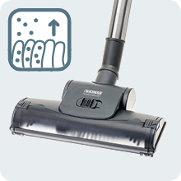
Konstantně vysoký sací výkon
Díky účinné filtrační technice AQUA-PURE má vysavač perfect air animal pure vždy konstantně vysoký sací výkon - při každém procesu vysávání!
Vysávání vody a vlhkosti
Bezsáčkovým vysavačem THOMAS perfect air animal pure lze rychle vysát i menší množství tekutin, do 1 litru. To se hodí hlavně u nehod, jako je vytečená voda na květy nebo rozlité nápoje.
Integrované dálkové ovládání
Mimořádně šikovné a jednoduché: Pomocí dálkového ovládání integrovaného v madle lze pohodlně zvyšovat a snižovat sílu vysávání tohoto 1600 wattového podlahového vysavače, včetně úsporného stupně Eco. I zapínání a vypínání přístroje je tak velmi jednoduché.
Výkonný turbokartáč, který se snadno čistí
Bezsáčkový vysavač disponuje výkonným turbokartáčem, který se snadno čistí. Zvířecí chlupy a prach se tak pečlivě a efektivně odstraní z každého povrchu. Domácí práce jsou pro chovatele zvířat jednoduše lehčí.

Slide 5
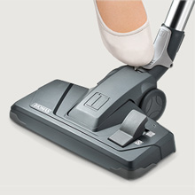
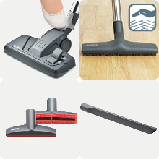
Jednoduchá výměna hubic
Díky praktickému nožnímu přepínači na přepínatelné univerzální hubici na koberce a tvrdé podlahy lze u vysavače THOMAS perfect air animal pure vyměnit hubici bez problémů a jednoduše "na stojáka". Pohodlný a šetrný k zádům.
Rozsáhlé příslušenství
Přepínatelná hubice s nožním přepínačem na koberce a tvrdé podlahy umožňuje pohodlnou výměnu hubice jednoduše "na stojáka". K dalšímu standardnímu příslušenství patří, kromě výkonné turbohubice, i mimořádně široká hubice na odstraňování zvířecích chlupů z čalounění (190 mm), mimořádně dlouhá hubice na štěrbiny (360 mm) a kartáč na nábytek s otočným kloubem.
Rafinovaná technika
Volnost pohybu dodávají tomuto 1600 wattovému bezsáčkovému vysavači
obratná kolečka Easy-Drive a 8 m dlouhý kabel, který umožňuje akční rádius 11 m.
Kromě automatického navíjení kabelu je samozřejmostí i 2stupňová parkovací poloha. Bezstupňová regulace síly vysávání a funkční tlačítko softtouch doplňují vybavení vysavače THOMAS perfect air animal pure.

Slide 6
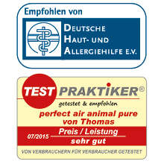
Vyjímečná kvalita
Bezsáčkový vysavač THOMAS perfect air animal pure je MADE IN GERMANY, doporučuje ho německé sdružení pro alergiky Deutsche Haut- und Allergiehilfe e.V. a v testu „Test Praktiker“ byl oceněn známkou „velmi dobrý“ za poměr ceny a výkonu.
Záruka
Společnost THOMAS nabízí na veškeré příslušenství a náhradní díly 10letou záruku možnosti dokoupení. Kromě zákonné záruky 24 měsíců nabízí společnost THOMAS navíc možnost prodloužení záruky o 6 měsíců po registraci výrobku na internetové stránce.
MADE IN GERMANY
Od nápadu až po špičkový výrobek: Vysavač THOMAS vymysleli a navrhli naši konstruktéři. Celý se vyrábí v Německu ve městě Neunkirchen - aby se naši zákazníci mohli v co největší míře spolehnout na funkčnost a kvalitu.

